Slide 1
Complements

Slide 2

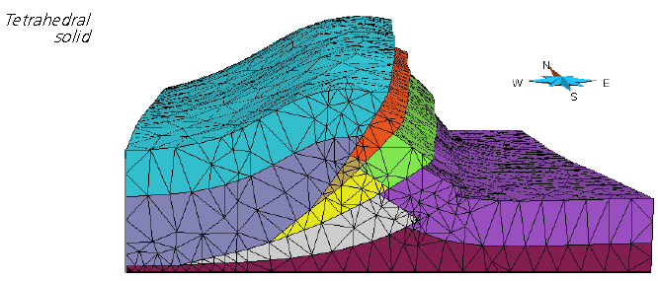
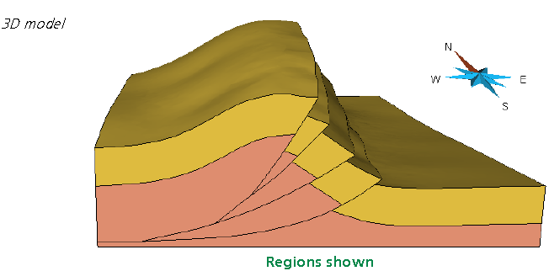
88.1有限元网格介绍
构建四面体solid网格，作为土力学或速度模型、3D重构或体积计算的输入。四面体网格跟随层位和断层，定义模型的构造。最终结果是封闭的体，称为Solid object。
从一套表面模型或已有的3D模型创建四面体solid
Tetrahedral solid (Solid object)
3D model (Model3d object)

Slide 3
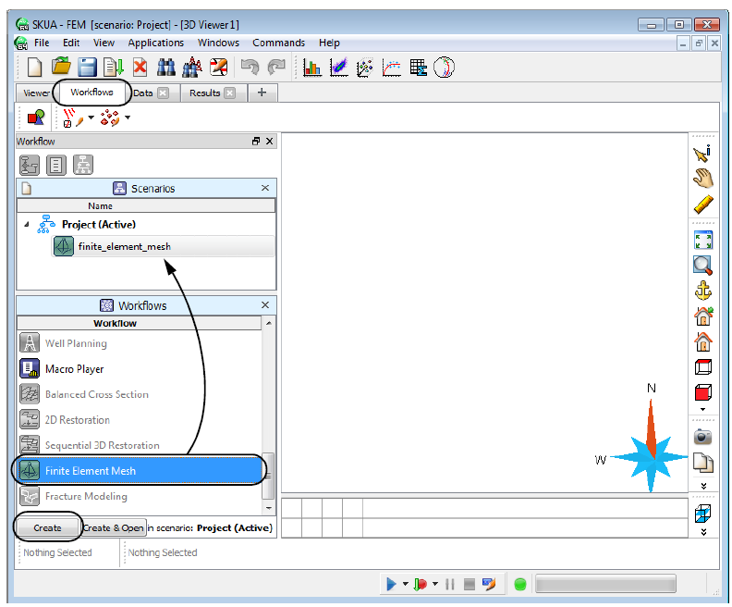

Slide 4
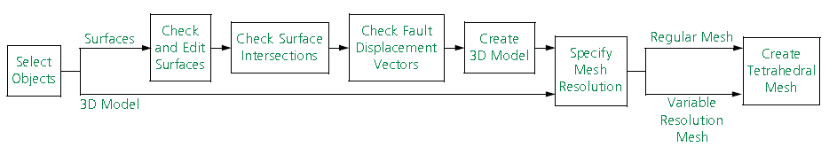

Slide 5
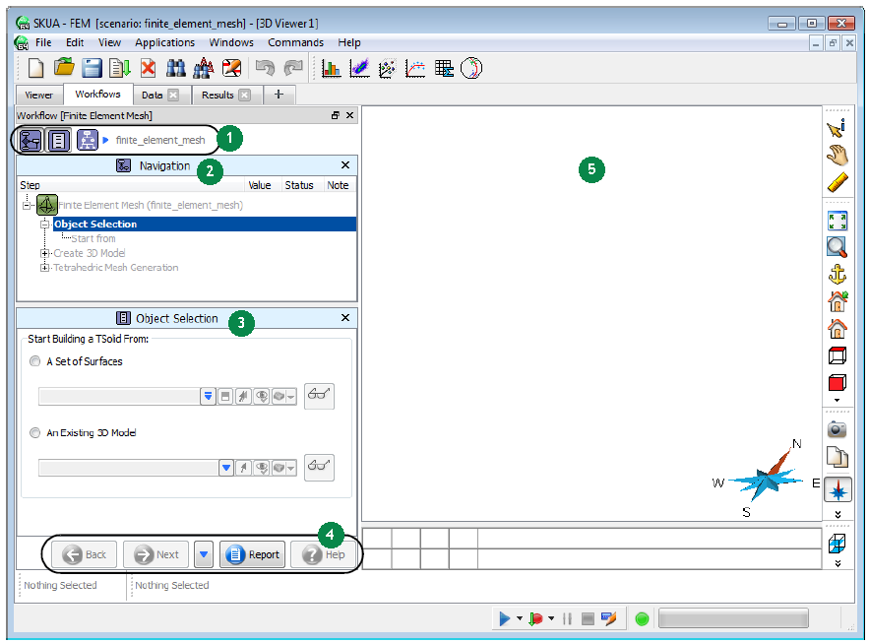
88.2 开始FEM网格工作流
开始创建FEM网格之前，需要如下其中之一：
一套Surfaces或一个封闭的3D模型。

Slide 6
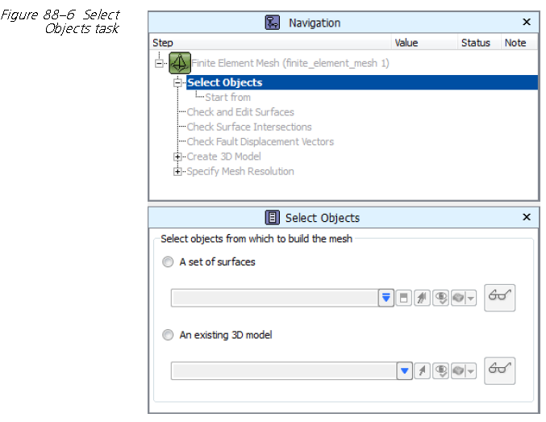
88.3 选择Objects

Slide 7
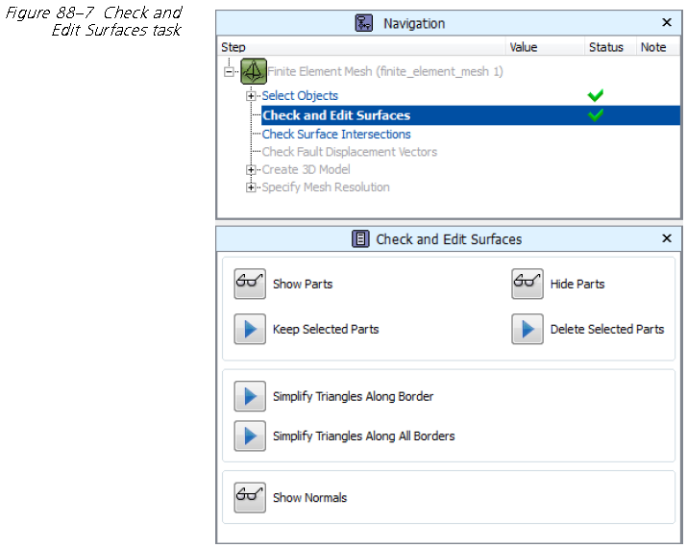
88.4检查和编辑Surfaces

Slide 8
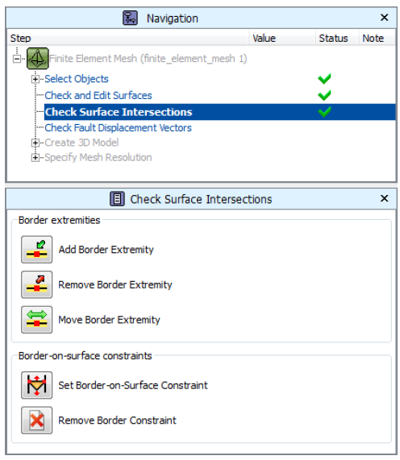
88.5检查Surface的相交

Slide 9
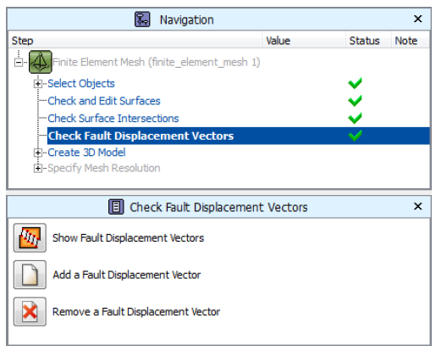
88.6检查断层位移矢量

Slide 10
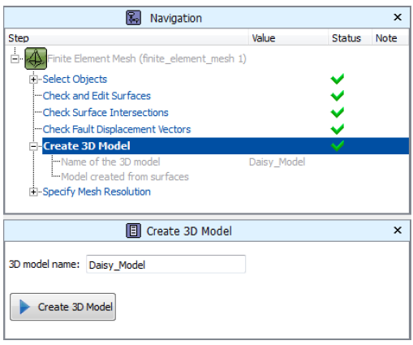
88.7创建3D模型

Slide 11
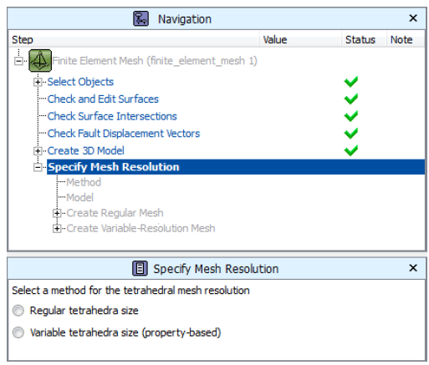
88.8 定义四面体网格的分辨率

Slide 12
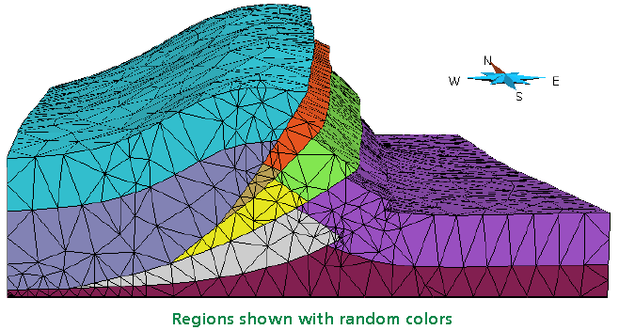
88.9创建规则的四面体网格

Slide 13
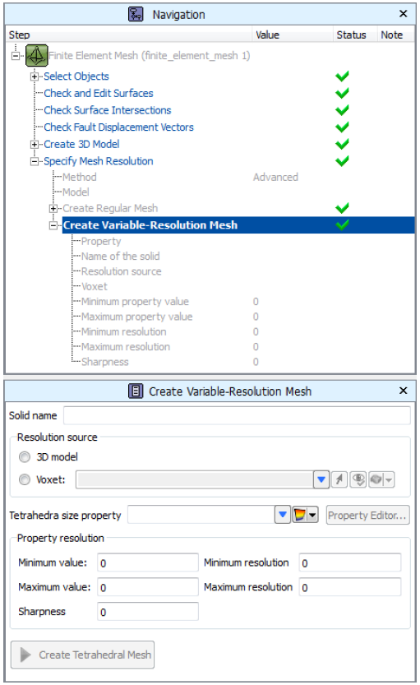
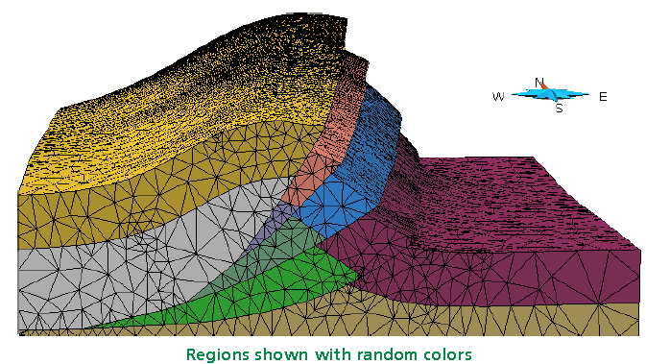
88.10创建变分辨率的四面体网格

Slide 14
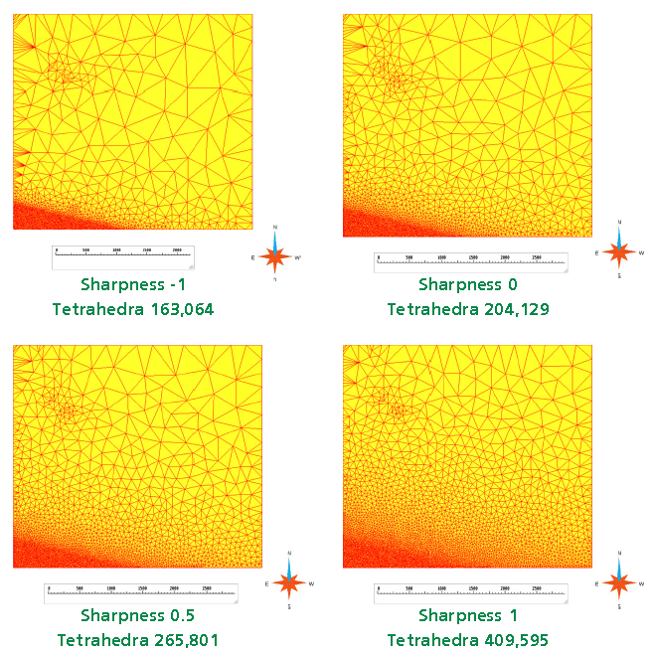
88.10创建变分辨率的四面体网格

